Slide 1
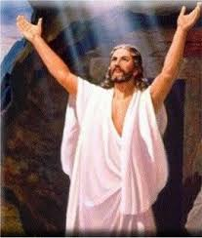
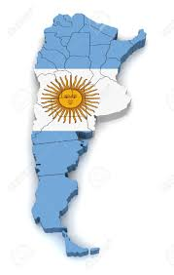
PASCUA MIC 2016
LA MISERICORDIA DE DIOS RESUCITA NUESTRA VIDA
LA MISERICORDIA DE DIOS RESUCITA NUESTRA VIDA

Slide 2
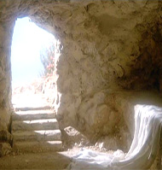
La Resurrección se realiza en la entraña de cada una de Nosotras , de nuestras Comunidades. El cielo nuevo y la tierra nueva que nos ha conquistado la victoria de Cristo, se están haciendo en nuestros pequeños proyectos de hoy.

Slide 3
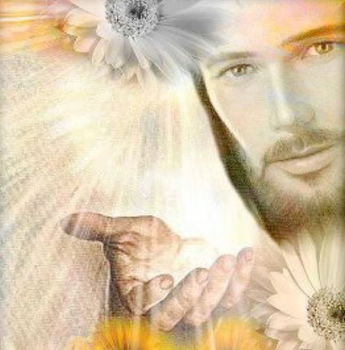
La Resurrección en nuestras existencias nos llevan a ir mas allá en el amor, latir junto al Padre porque la Fiesta del Reino ya ha comenzado.

Slide 4
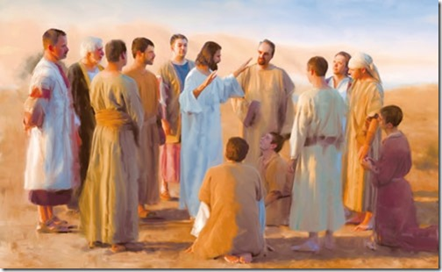
Jesús Resucitado quiere "comer" en nuestra casa Hogar , y desde su presencia viva envíarnos a explicar el AMOR con que hemos sido amados. Nos invita a ir por todo el mundo y predicar la Buena Nueva Esta es la hermosa, gran y desafiante TAREA, con la certeza de que Él está CON nosotras hasta al fin del mundo, ayudándonos a cumplirla.

Slide 5
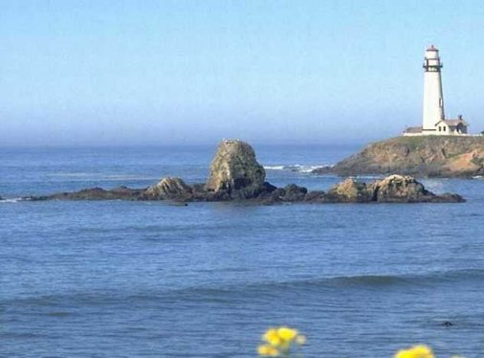
Que tu fuerza resucitadora
se vea patente en nosotras ,
Señor. Conf. Flp 3,10

Slide 6
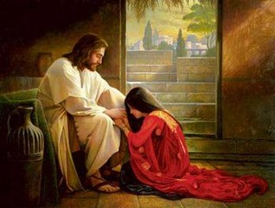
La luz del Resucitado se difunde a través nuestro. Dios va conduciéndonos a los hombres a través de otros heman@s, que nos comunican la misma vida que Jesús ha recibido del Padre. A pesar de la debilidad nuestra y la de ellos, Dios agrega sus: “Tu Puedes.”

Slide 7
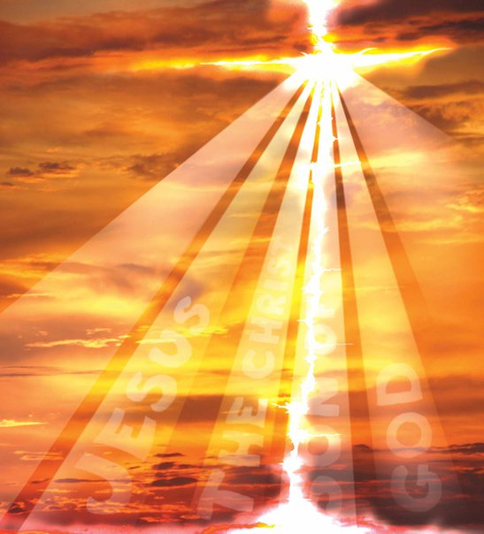
Es así que el Espíritu de Jesús Resucitado, nos empieza a hacer saborear y disfrutar la casa del Padre. Jesús Resucitado es el Camino para que mi corazón haga FIESTA porque la vida, el vestido, el anillo, las luces, todo esta dispuesto.

Slide 8
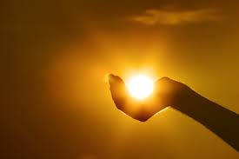
. Tu Jesùs, has hecho del Amor el centro de Tu vida. Nosotras contigo,queremos ser tambien Amor sin lìmites, vida abundante, una existencia donde los sueños que nos preceden , nos llamen, porque los tallaste en lo profundo de nuestra existencia que elegiste como MORADA

Slide 9
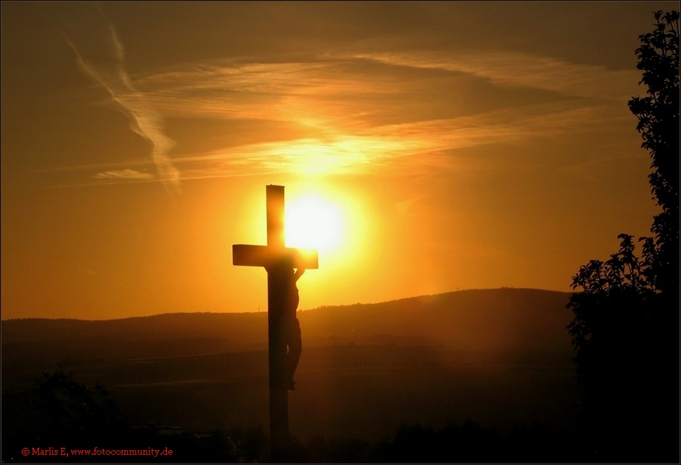
Jesús es consecuente con su misión, toda su vida ha sido una entrega completa al Reino. Alfonsa caminó ha este rítmo.
¿Hoy nosotras como lo hacemos? .

Slide 10
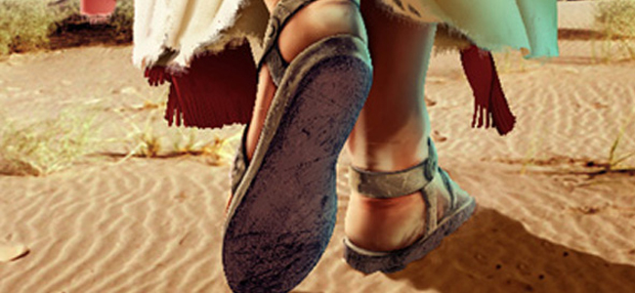
Jesús Resucitados nos enseña que la Absoluta Confianza en Dios, la Disponibilidad , La Prontitud, La Adaptación y la sencillez son las armas de Dios con que revistió a la Vida MIC.

Slide 11
Jesús resucitado nos invita a dinamizar nuestra vida comunitaria y misión , con Alegría y Misericordia porque la vida ha vencido a la desesperanza. Alfonsa aviva esta manera de vivirnos plenamente.

Slide 12
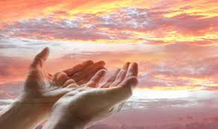
Gracias Jesús Resucitado porque en Tí todas las promesas de Dios han llegado a ser para nosotras un Sí definitivo.

Slide 13
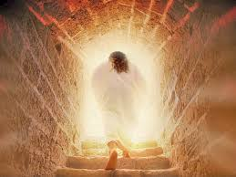
Gracias Jesús Resucitado porque en Tí hemos llegado a Ser “ Bendecidas” de mil maneras, recibiendo toda clases de Dones.

